Slide 1
DABASZINĀTŅU MĀCĪBU JOMA

Slide 2
UZDEVUMS
EJ DABĀ UN ATRODI NEPIECIEŠAMO

Slide 3
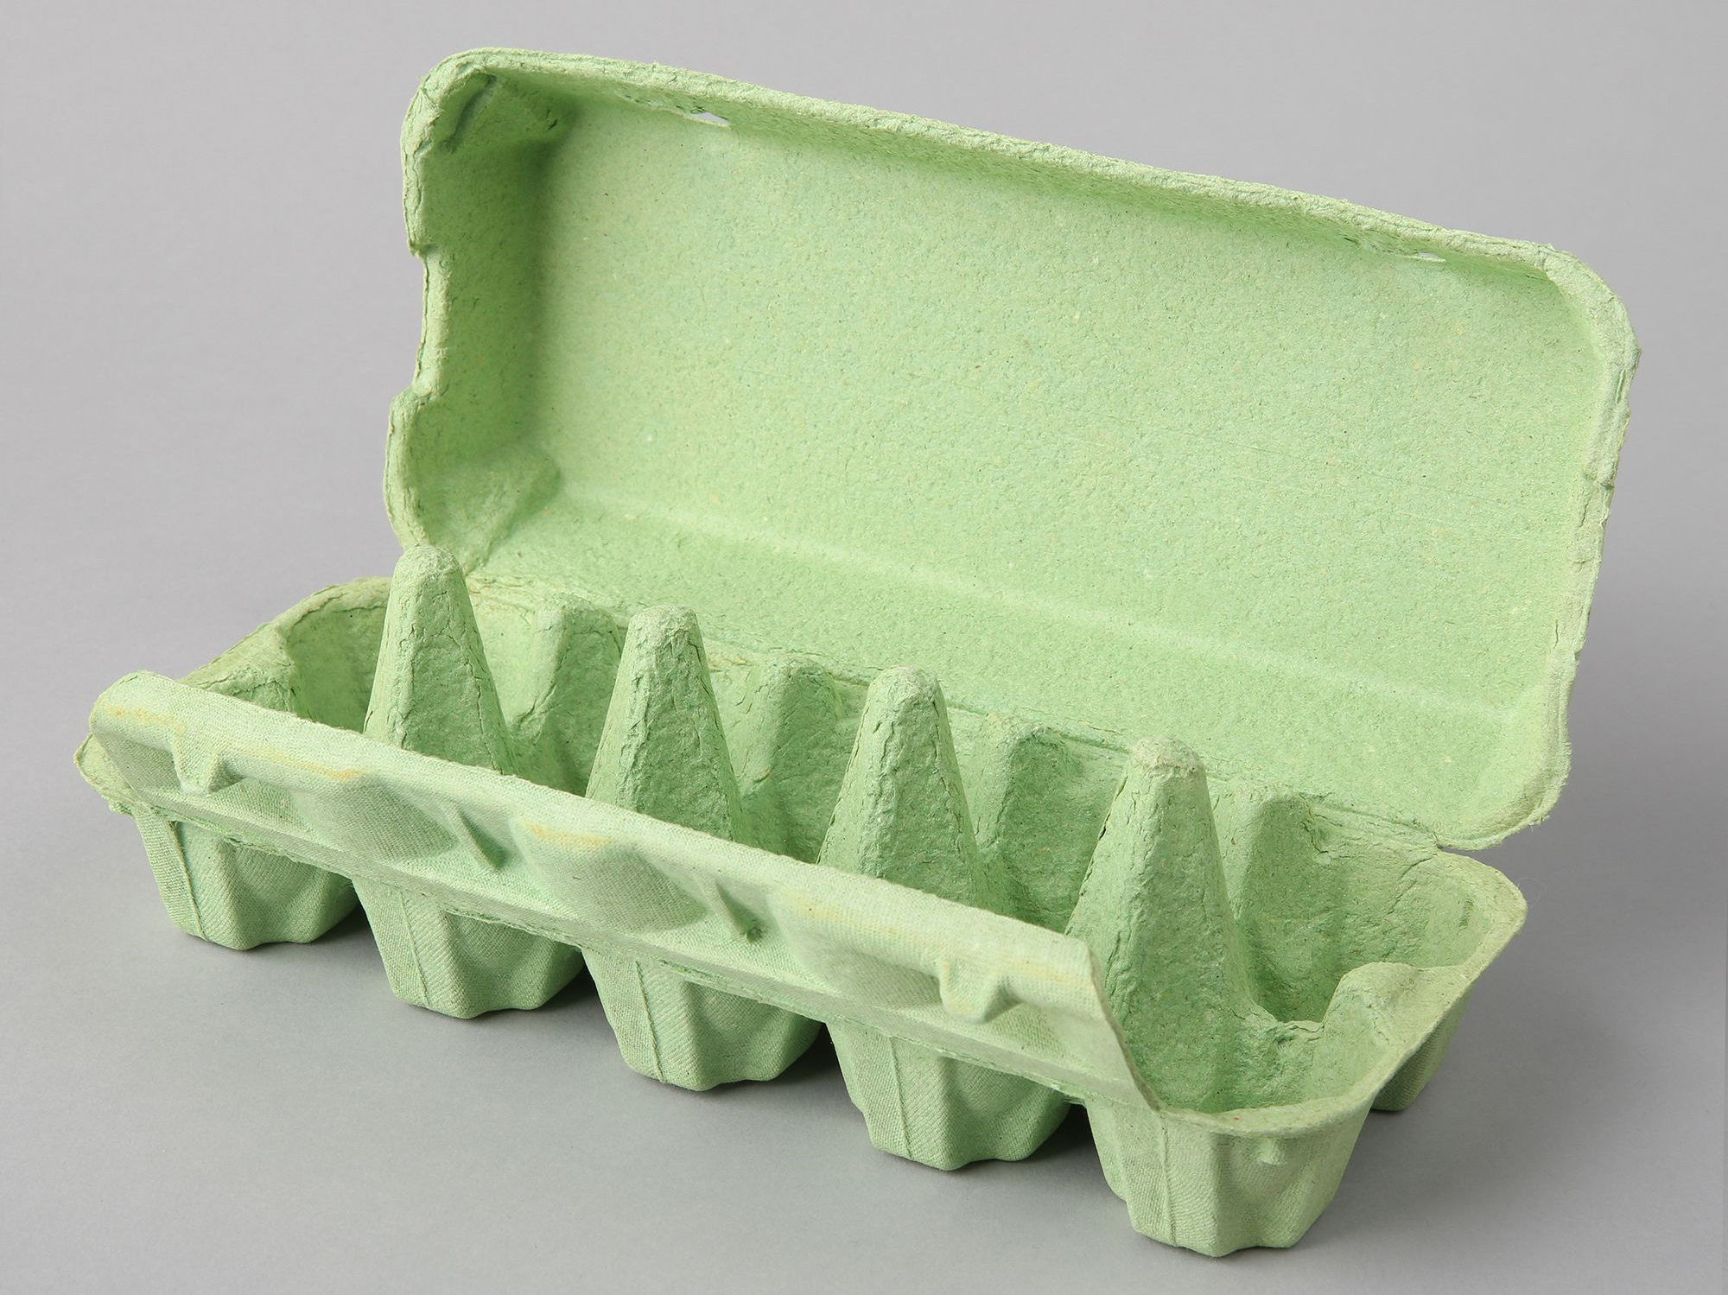
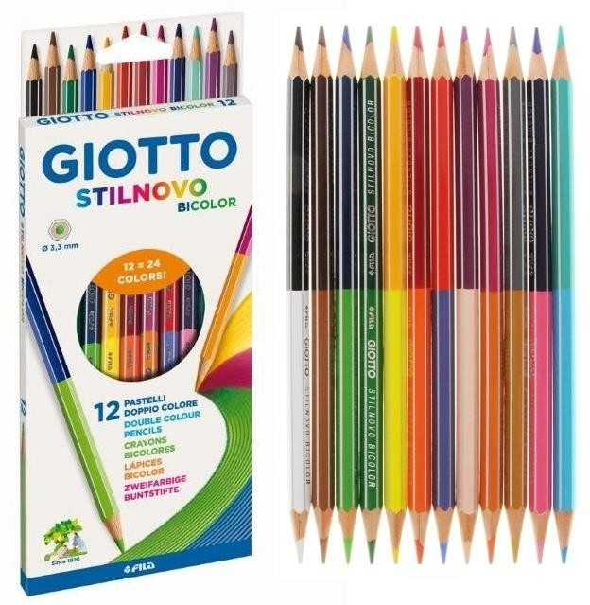
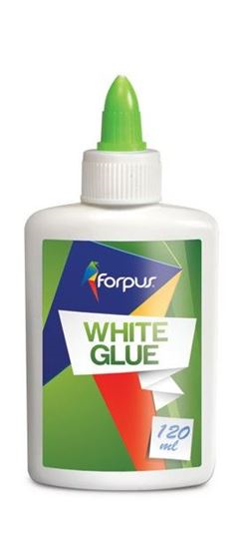
MATERIĀLI
OLU KASTĪTES, LAPA, ZĪMUĻI VAI FLOMĀSTERI, LĪME

Slide 4
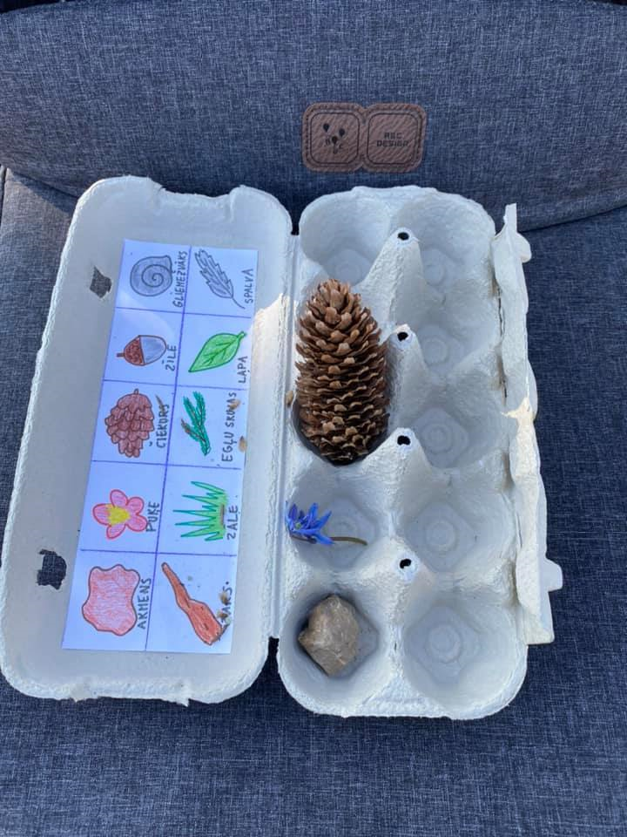
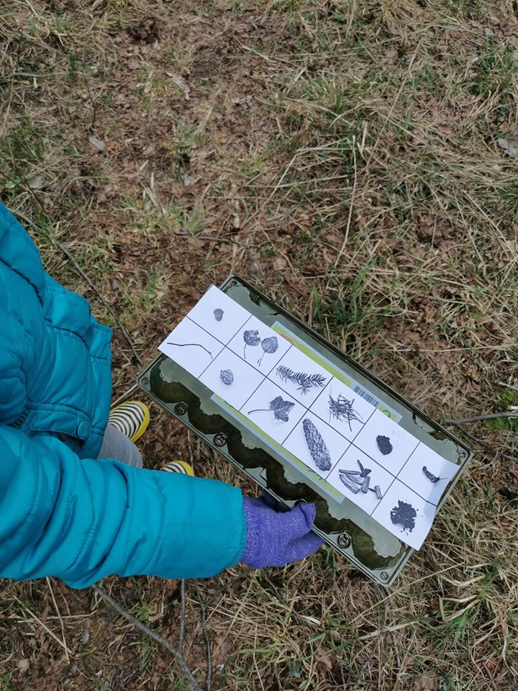

Slide 5
UZDEVUMS
IZVEIDO SAVU LIELDIENU KOLĀŽU

Slide 6
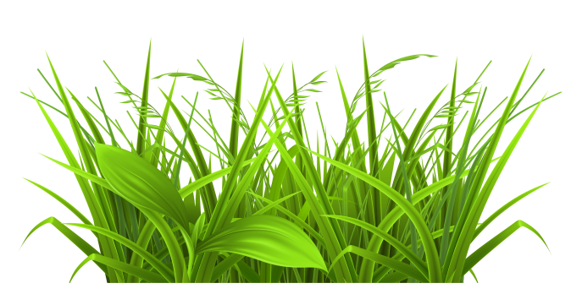
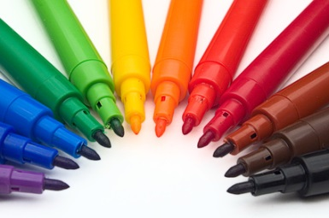
MATERIĀLI
DABAS MATERIĀLI, LAPA, ZĪMUĻI VAI FLOMĀSTERI, LĪME

Slide 7
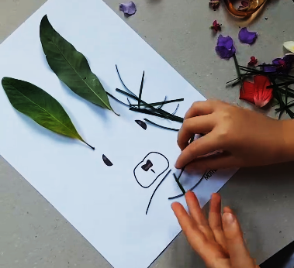
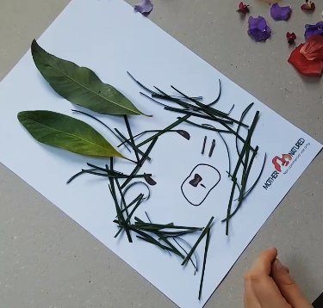
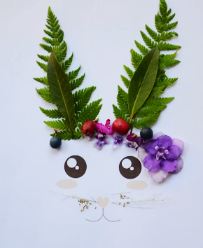
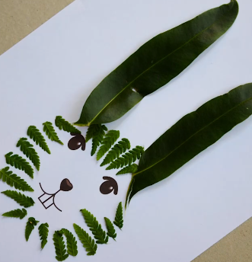

Slide 8
LAI IZDODAS!

